Slide 1
Maze Generator
By: Re’em Mikulski

Slide 2
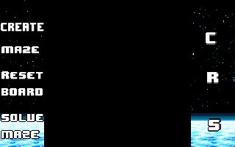
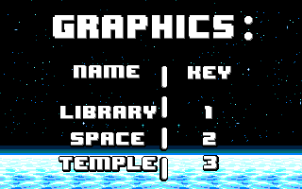
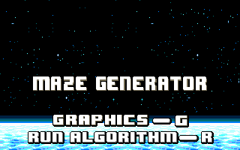
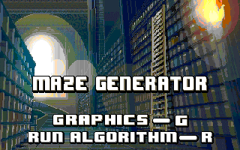
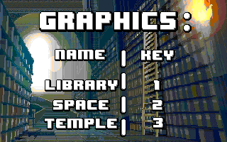
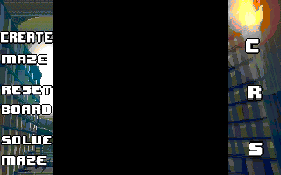

Slide 3
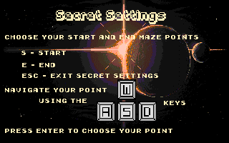
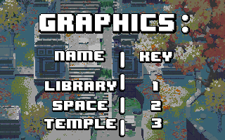
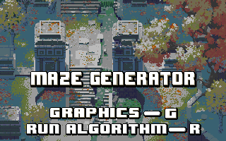

Slide 4
למה בחרתי לבנות יוצר מבוך (Maze Generator)
רציתי לבנות בפעם ראשונה פרויקט שכולל אלגוריתמיקה
האלגוריתם של המבוך התאים, מאוד מעניין ואתגר מעניין
רציתי לעבוד עם פרויקט שאני יכול להפריד בצורה ברורה בין הגרפיקה לבין האלגוריתמיקה – frontend – Backend.

Slide 5
תהליך בניית הפרויקט:
ללמוד את האלגוריתם ותכנון של כל הקוד לפני בדפים
יצירה של כל המבנה הגרפי של הפרויקט - frontend
כתיבה של כל האלגוריתם שתוכנן בדפים
הוספת רדום ברמה גבוהה וסידור באגים
הוספת Secret Settings
תכנון הוספת Secret Settings
שיפור מבנה הפונקציות ויעילות התוכנה
שיפור מבנה הפונקציות ויעילות התוכנה

Slide 6
עקרונות במהלך העבודה:
עבודה עם הStack בצורה נכונה ולא אגרסיבית – blackbox, input output
הפרדה בין Frontend ו Backend
תכנון כל האלגוריתם לפני המימוש שלו בקוד.
תיעוד מפורט של פונקציות וסדר של קוד

Slide 7
קשיים שנתקלתי בהם:
רנדומליות
לבדוק תוכנה – Debugging
שליחת Input בעזרת הStack
סידור הMain - כמה שיותר מובן וקריא

Slide 8
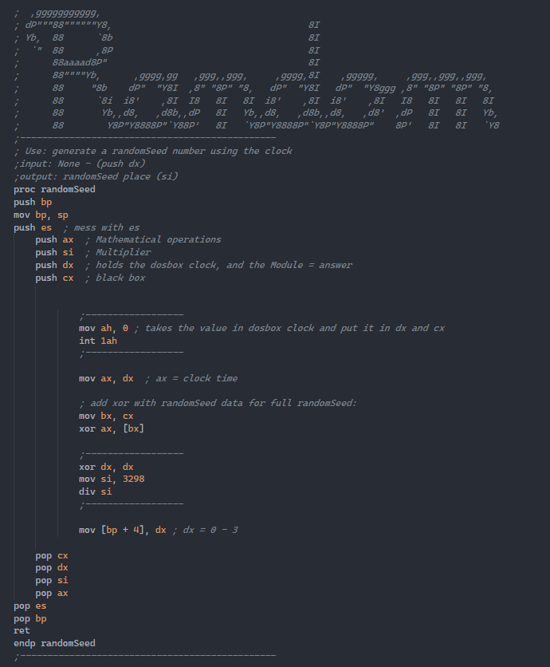
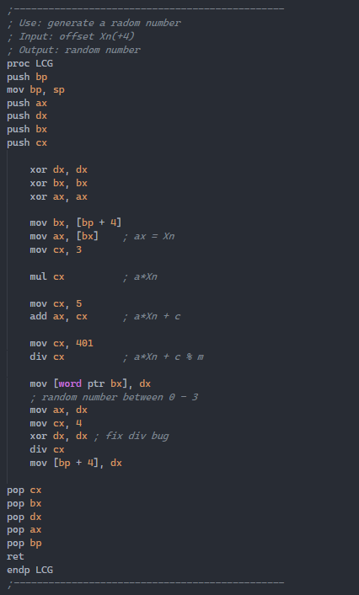
רנדומליות:

Slide 9
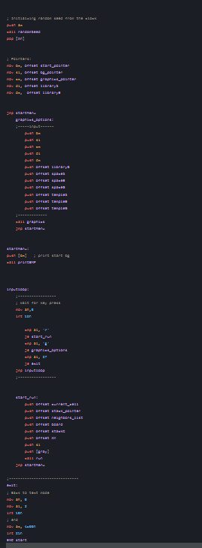
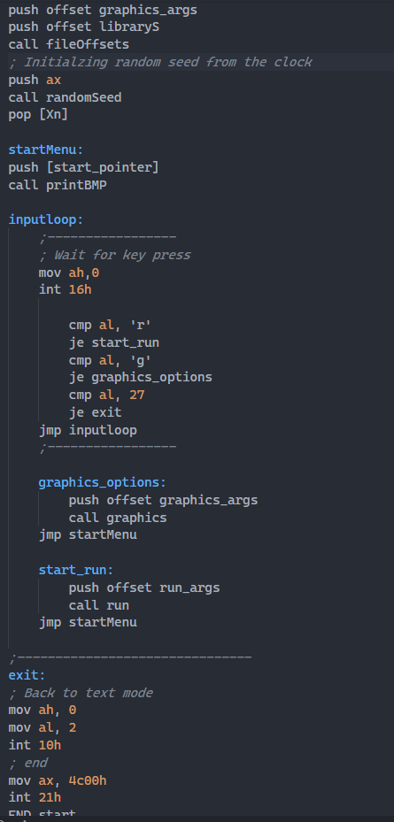
שליחת Input בעזרת הStack

Slide 10
סידור ה Main - כמה שיותר מובן וקריא

